Slide 1
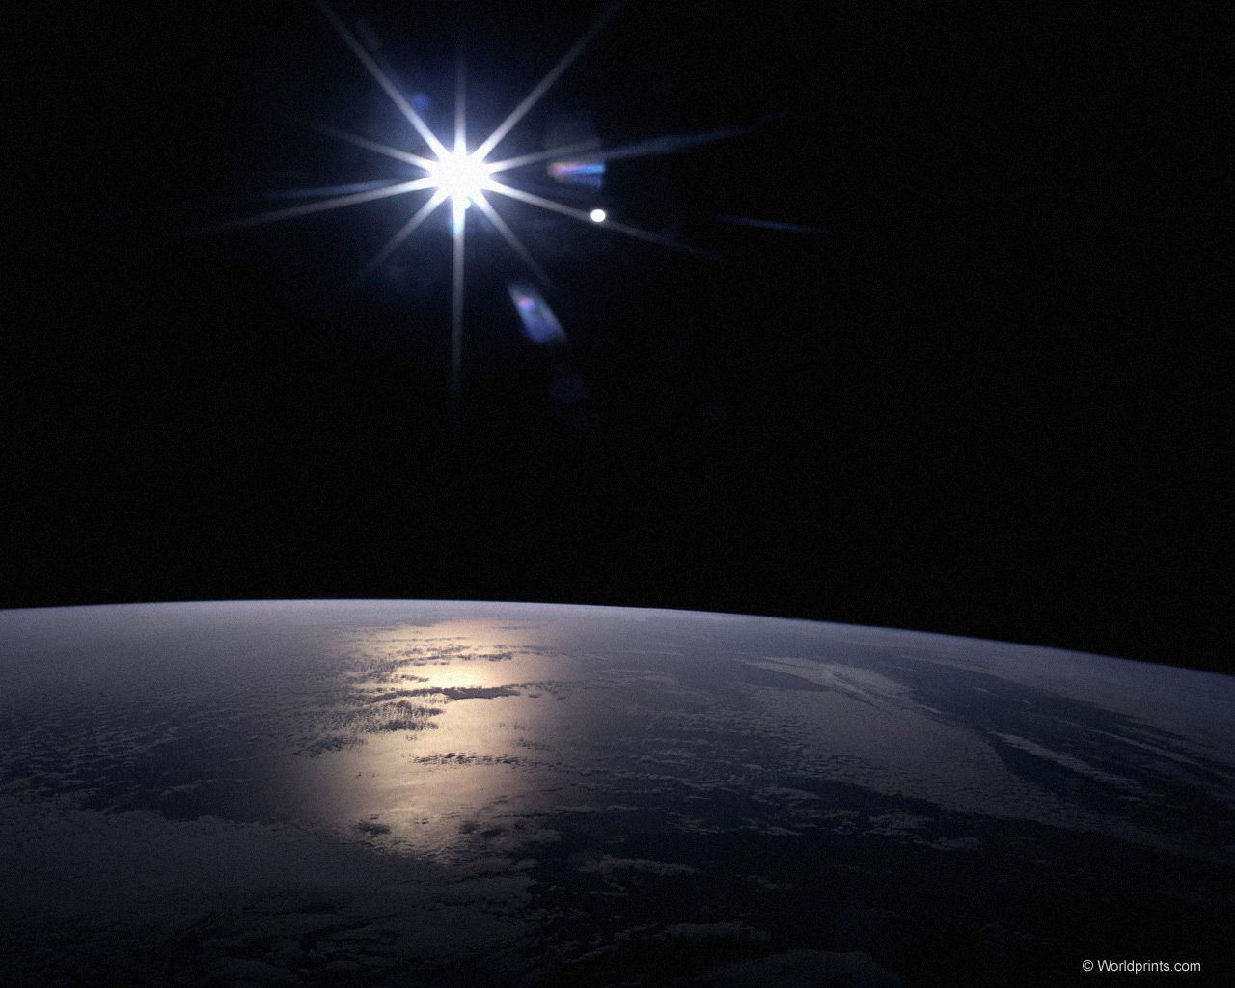
Московский Авиационный институт
Дипломный проект
Разработка криохирургического аппарата.
Выполнил:
СИМАНКОВ Д.С.
Руководитель:
ПИЧУЛИН В.С.
Москва, 2010

Slide 2
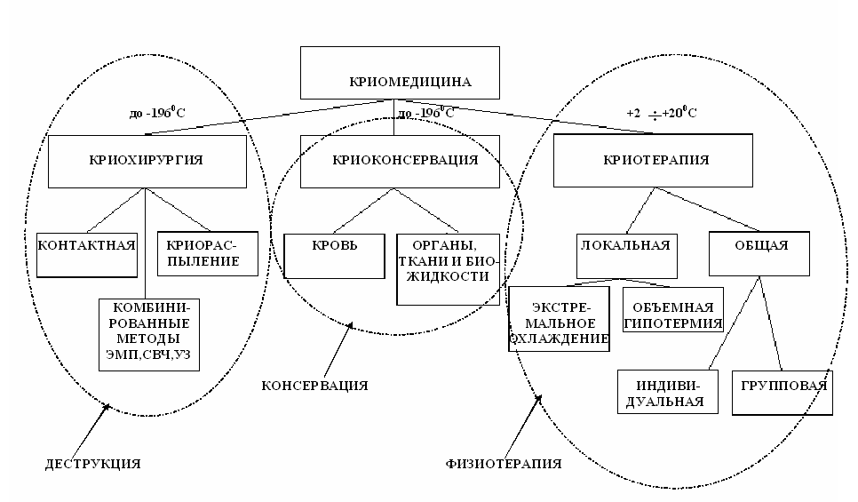

Slide 3
Преимущество криодеструкции:
Анестезирующий, гемостатический и противовоспалительный эффекты;
Соблюдение абластики;
Минимальная перифокальная реакция;
Косметический эффект;
Недостатки:
Сложность контроля и прогнозирования результатов криовоздействия;
1.1. Объем некроза, как правило, всегда меньше объема замораживания;
1.2. Температура некроза индивидуальна для каждого органа или ткани (средняя равна – 20⁰С);
1.3. Зона некроза формируется на 3-5 сутки.

Slide 4
История метода
1897г. Джейм Арнот – лечение рака молочной железы.
1961г. Ирвинг Купер (США) – стереотоксическая операция головного мозга.
1962г. Первую нейрооперацию провел профессор Э.И.Кандель в институте нейрохирургии имени Н.Н.Бурденко в 1962 г. В ее подготовке принимали участие академики Б.В.Петровский и П.Л.Капица.
80-е годы
- г. Москва (РОНЦ, ВНИИМТ, НЦССХ им. А.Н. Бакулева, НИИВТ им. С.А. Векшинского, 2 МОЛГМИ, ЦНИЛ, МВТУ им. Н.Э. Баумана, ДКБ №13 им. Н.Ф, Филатова, МОНИКИ им. М.Ф. Владимирского);
- г. Харьков (Институт криобиологии и криомедицины);
- г. Киев (НПО «Сатурн», Институты фтизиатрии и оториноларингологии);
г.Ленинград (Военно-медицинская академия им. Кирова, ВНИИ холодильной промышленности).
2006 г. Нижний Новгород - международный сборник «Медицинская криология»;
2007 г. Москва – НПК «Криомедицина. Современные методы».

Slide 5
Типы и виды источников холода в медицине.
Термоэлектрическое охлаждение. (Эффект Пельтье)
Изменение температуры газа при адиабатическом дросселировании. (Эффект Джоуля-Томсона)

Slide 6
Возможные заболевания при межпланетных перелётов.
Первичные и рецидивные опухоли кожи любой локализации.
Стоматология (умерщвления зубного нерва.).
Кровотечений из уха, горла, носа.
Гемангиомы и меланомы.

Slide 7
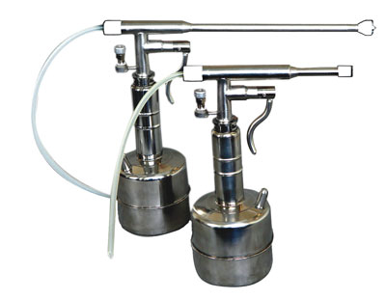
Виды криоаппаратов современных
Криодеструктор КриоИней
Технические характеристики:
Криоагент | жидкий азот
Минимальная температура наконечника | -170°С
Емкость резервуара | 450 мл.
Рабочее избыточное давление | 300 мм рт.ст.
Высота | 280 мм
Длина | 350 мм
Масса Криодеструктора, не более | 950 г
Количество сменных наконечников | универсальный комплект (10 шт.)
Электрическое питание | не требуется

Slide 8
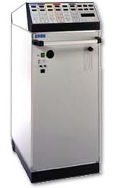
Виды криоаппаратов современных
Технические характеристики:
Насос для жидкого азота с вынесенным электродвигателем: рабочее давление до 15 бар (регулируется автоматически), подача 1,5 л/мин
Присоединительная трубка для криозондов: поворотная насадка с упругим металлическим уплотнением, контроль подключения зондов, тип BF, допускающий одновременное использование ВЧ-аппаратов
Нагрев: устройство для оттаивания горячим газом, установленное в линии подвода хладагента
Бак для жидкого азота: емкость 47 л, с вакуумной изоляцией
Измерение температуры: термоэлемент типа К, с гальванической развязкой каналов, 6 отдельных каналов для внешнего измерения температуры, тип BF
Криозонды: допускают автоклавирование при температуре до 134 град., вакуумная изоляция, диам. 3,2 мм, длина 220 мм, зона замораживания 30 мм
Размеры 550 мм - 550 мм - 1300 мм
Вес 90 кг
Напряжение питающей сети 110 В / 115 В / 230 В
CRYO 6

Slide 9
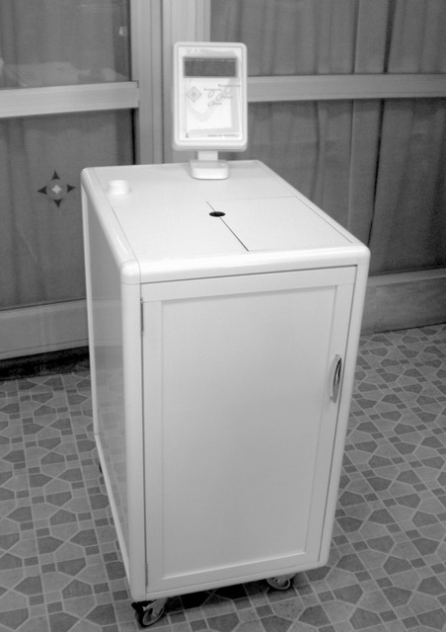
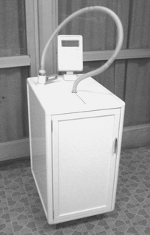
Виды криоаппаратов современных
Наименование составной части | Габаритные размеры, мм, не более |  |  | Масса, кг не более
 | длина | ширина | высота
Криоаппарат КРИО-01 «Еламед», в том числе: | 730 | 480 | 1200 | 45
блок криогенный | 620 | 170 | 140 | 1,4
криотрубопровод | 1500 | 45 | 45 | 1,7
криоинструмент* общехирургический с комплектом принадлежностей | 220 | диаметр рабочей части | диаметр стыковочного узла | 0,18
криоинструмент* для гинекологии с комплектом принадлежностей | 280 | диаметр рабочей части | диаметр стыковочного узла | 0,22
Криоинструмент лапароскопический с комплектом принадлежностей | 320 | диаметр рабочей части | диаметр стыковочного узла | 0,2
КРИО-01

Slide 10
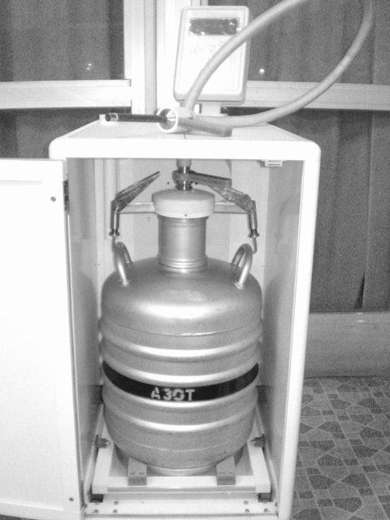
1 – корпус криоаппарата; 2 – блок управления и индикации; 3 – блок криогенный; 4 – сосуд Дьюара; 5 – криоинструмент; 6 – защитная ручка; 7 – криотрубопровод; 8 – контейнер для криоинструмента; 9 – перегородка; 10 – выдвижная тележка; 11 – верхние дверки; 12 –дверь переднего отсека.
2
6
7
8
11
5
9
3
12
1
4
10

Slide 11
Криоаппарат КРИО-01 «Еламед».
Области применения.
- онкология;
- общая хирургия;
- гинекология;
- проктология;
- лапароскопия;
- дерматология;
- травматология;
- косметология.

Slide 12
Аппарат обеспечивает проведение следующих локальных воздействий на биологическую ткань при задании режимов работы:
контактное (аппликаторное) замораживание – режим «ДЕСТРУКЦИЯ»,
пенетрационное замораживание – режим «ПЕНЕТРАЦИЯ»,
замораживание методом криоорошения – режим «ОРОШЕНИЕ»,
охлаждение методом непрерывного или прерывистого обдува низкотемпературной бескапельной струей паров криоагента – режим, соответственно, «ОБДУВ» и «ОБДУВ ИМП.»,
контактное (аппликаторное) охлаждение – режим «ГИПОТЕРМИЯ»,
контактное (аппликаторное) замораживание – режим «ГИНЕКОЛОГИЯ»

Slide 13
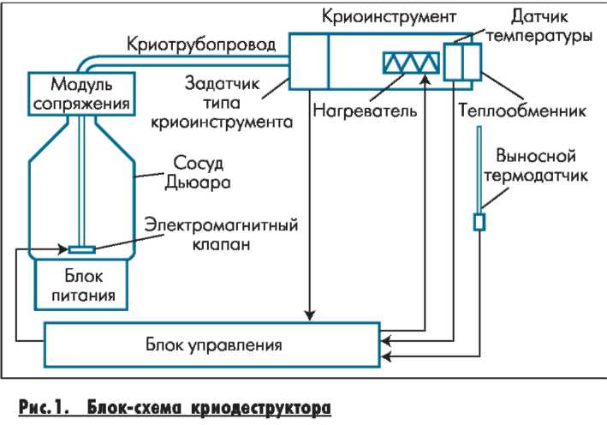
Блок-схема криодеструктора.

Slide 14
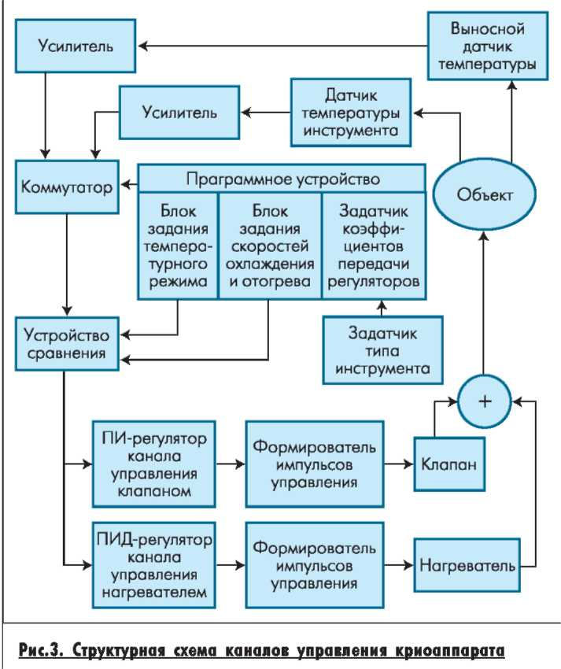
Структурная схема каналов управления криоаппарата.

Slide 15
Постановка задачи.
Криомедицинское лечение, очевидно, прочно вошло в медицинскую практику в развитых странах. Целесообразно эту технику использовать и на борту будущего межпланетного корабля для лечения астронавтов от большого списка возможных заболеваний в длительных полётах. Возникает задача адаптации оборудования, которое используется на земле, для использования в космосе. Поэтому основной задачей дипломного проекта является модернизация конкретного криохирургического аппарата.
Так же требуется создать прототип системы планирования для криоопераций, который будет опробован в ближайшее время в медицинской практике, поскольку за развитием программного обеспечения в этой области будущее современной криомедицины.

Slide 16
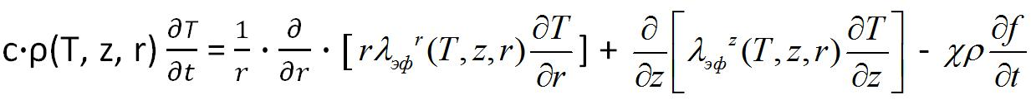
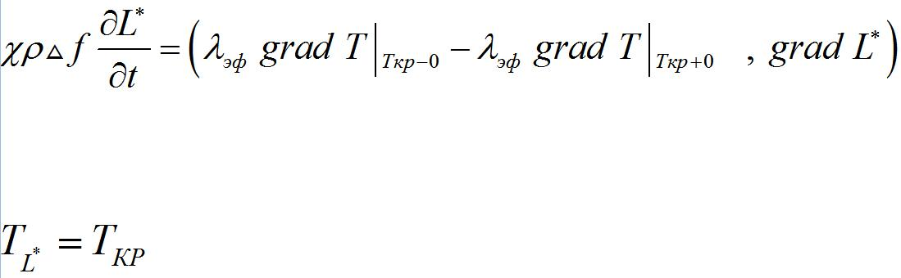
Общее уравнение биотепла.
С граничными и начальными условиями такими:

Slide 17
Виды решений.
Точные решения одномерного уравнения теплообмена в тканях для многоблочной области для постоянных теплофизических свойств получены в декартовых, сферических и цилиндрических координат; случай нестационарных источников и нестационарных граничных условий тоже был рассмотрен, даже для синусоидального во времени теплового потока для полуплоскости; решение в виде рядов для двумерной задачи о паре сосудов в ограниченной области рассматривалось.
Метод конечных разностей использовался для определения двумерного поля температур около криозонда. Был описан метод граничных элементов, примененный для расчета поля температуры в двух - и трехзондовой системе. Метод конечных элементов использовался для двумерного расчета теплообмена и метод конечных объемов на неструктурированных треугольных сетках. Осесимметричная задача о формировании ледяного шара вокруг одиночного криозонда решалась методом конечных элементов в трехмерной постановке в декартовых координатах.
Использовалась анизотропная адаптация неструктурированной сетки.
Линеаризованные уравнения решались методом GMRES из библиотеки PETSC с предобусловливанием с помощью метода неполной факторизации ILU.

Slide 18
Определение зоны некроза.
минимальная температура, обеспечивающая деструкцию клеток,
"индекс экспозиции замораживания",
температура фазового перехода.

Slide 19
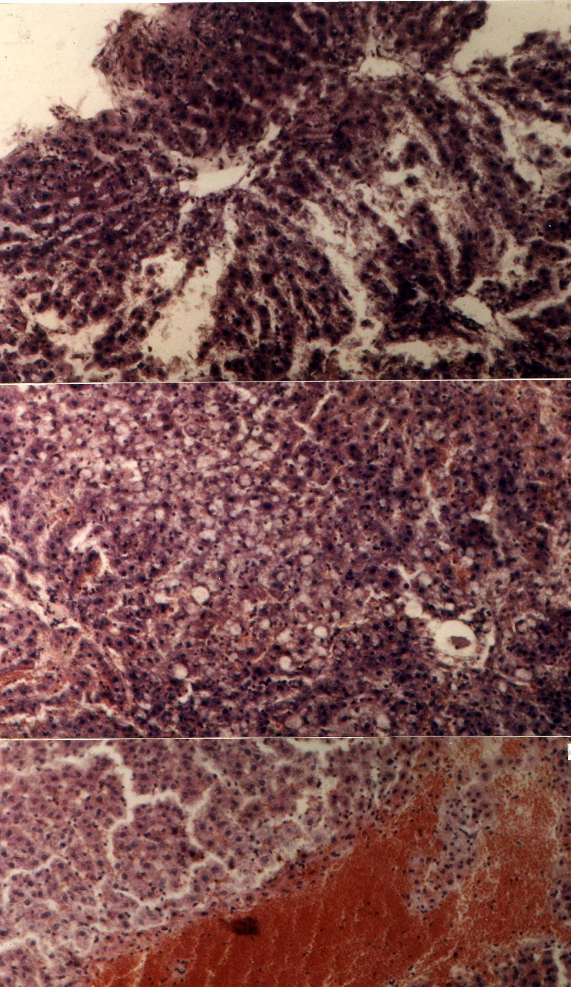
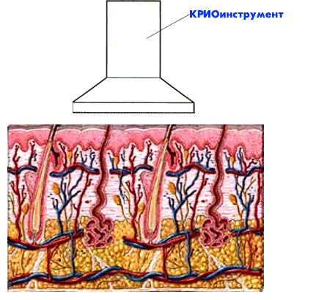
ФОРМИРОВАНИЕ ЗОНЫ ЗАМОРАЖИВАНИЯ
В ТКАНИ ЗАВИСИМОСТИ ОТ
СКОРОСТИ И ТЕМПЕРАТУРЫ ПРОЦЕССА
1 зона
На глубине
300-400 мкм: разрывы
ткани,
некроз клеток
и сосудов
2 зона
На глубине
0,4-10 мм: вакуольная дистрофия клеток, разрывы и тромбозы кровеносных
сосудов
3 зона

Slide 20
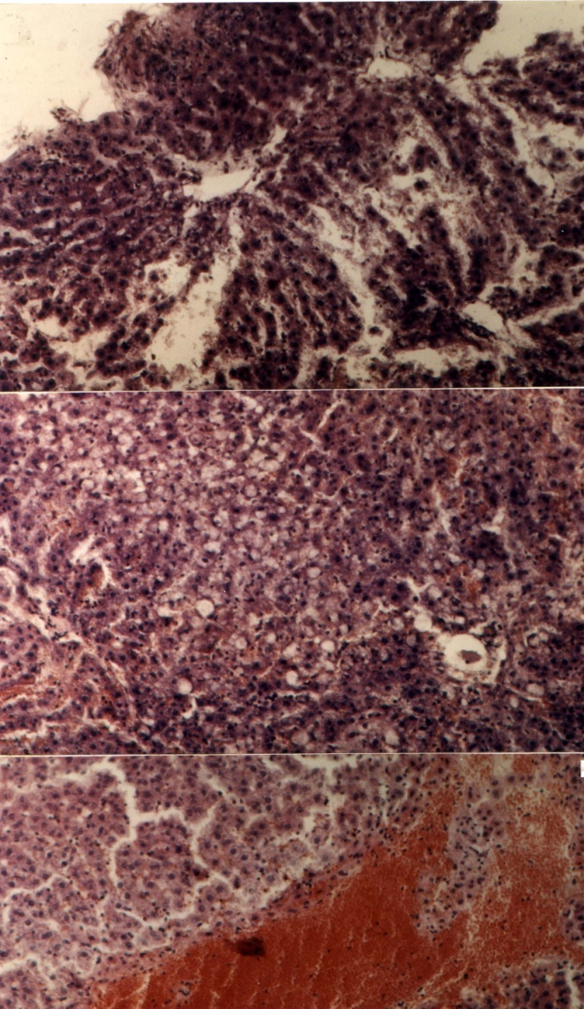
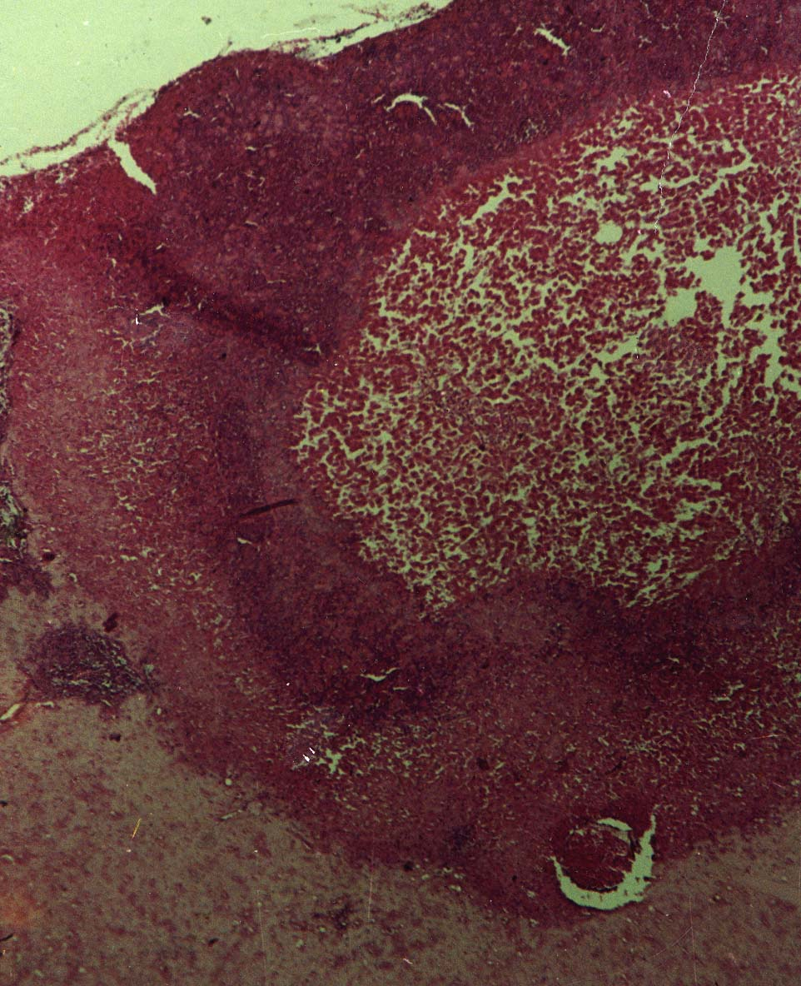
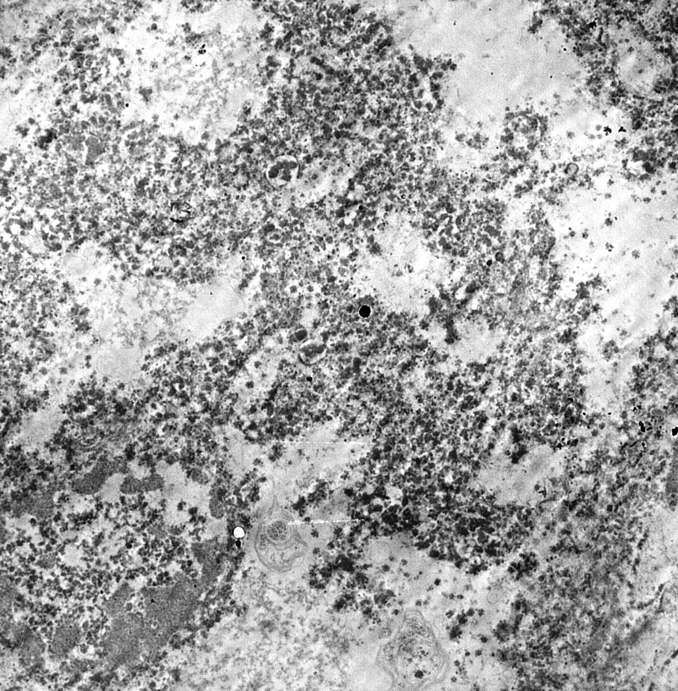
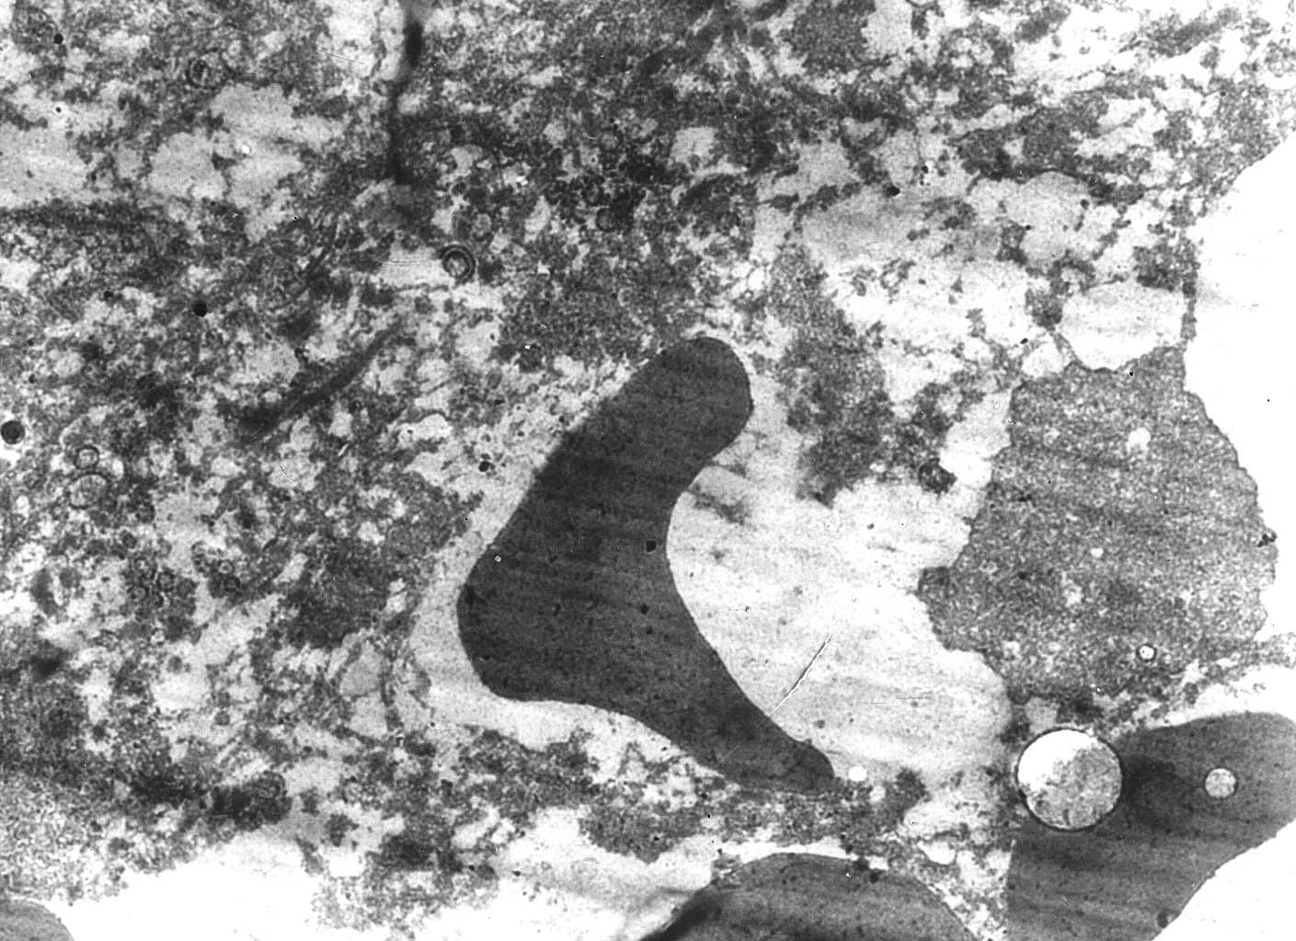
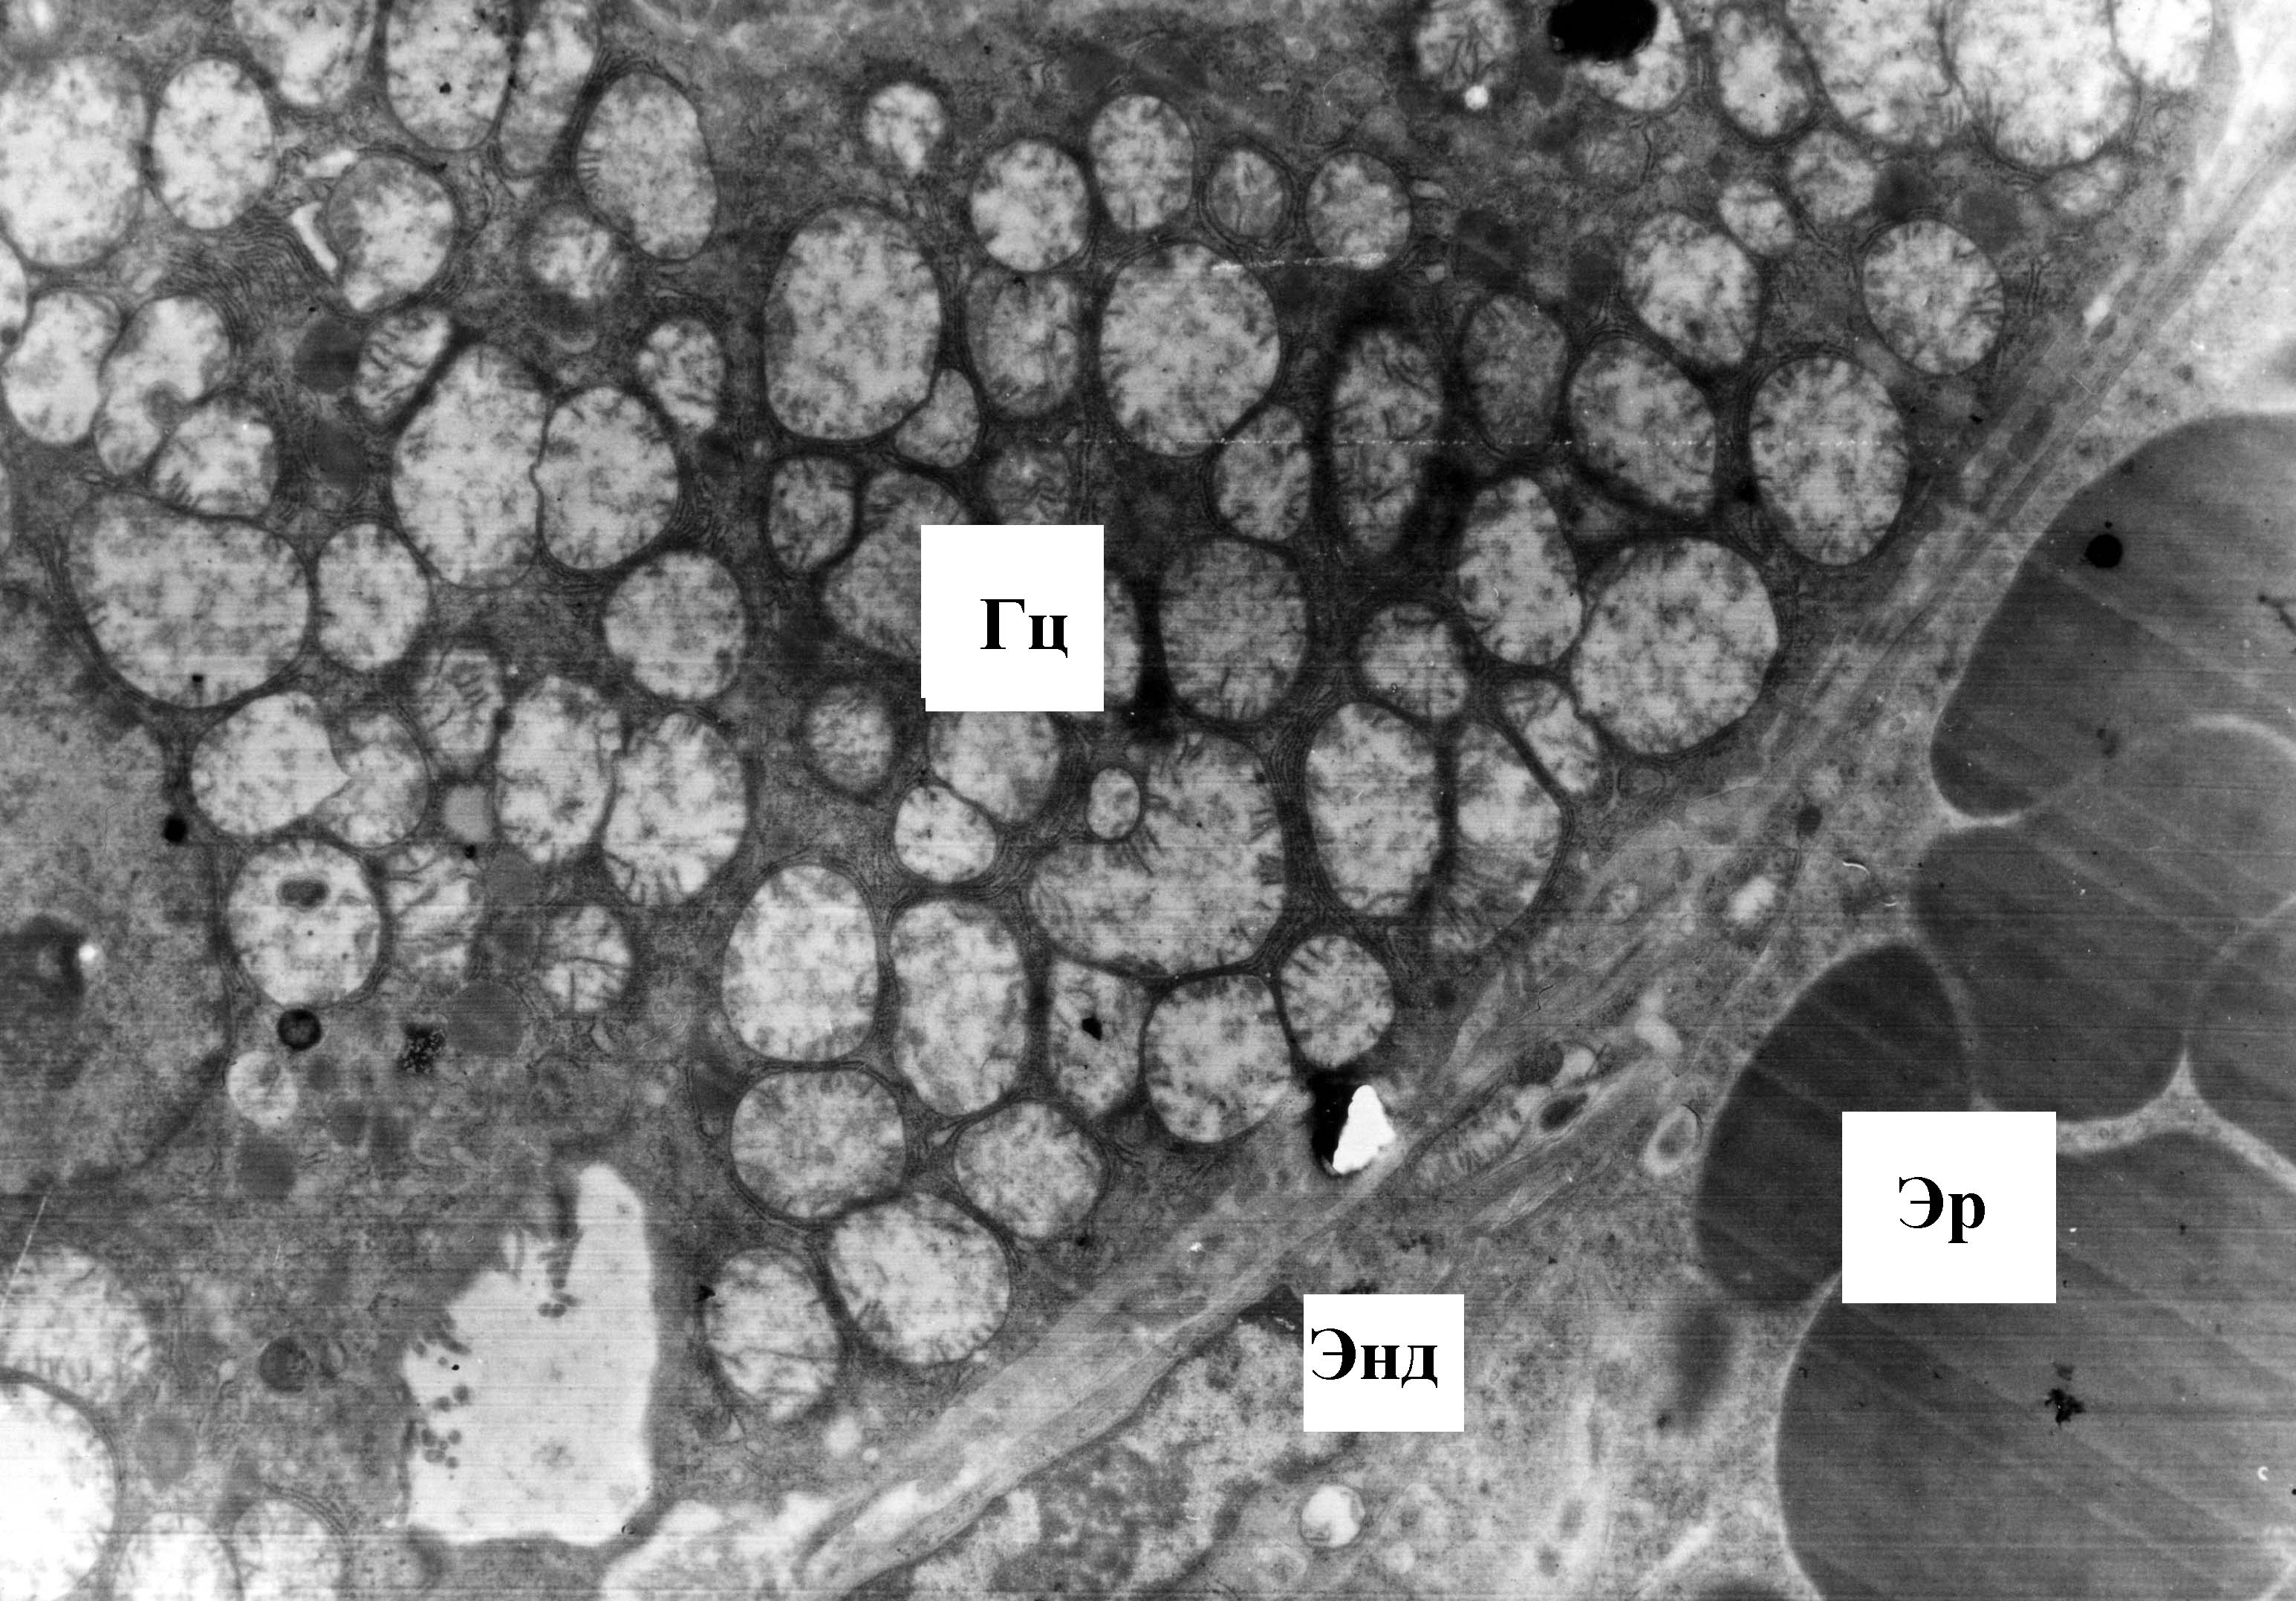
ТКАНЬ ПЕЧЕНИ ПОСЛЕ КРИОДЕСТРУКЦИИ
1 час.
Область ишемического некроза
24 часа.
Гц
Гц
Гц
Некроз гепатоцитов
Вакуольная дистрофия гепатоцита
Эр
Эр
Энд

Slide 21
Термомеханические напряжения, возникающие в тканях при высокой скорости охлаждения, приводят к набуханию, смещениям и трещинам. Механические повреждения в тканях при этом довольно значительны и протекают на уровне микроциркуляции.

Slide 22
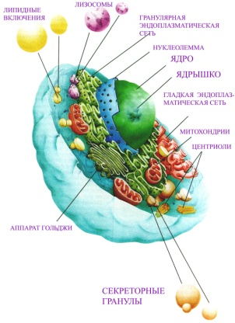
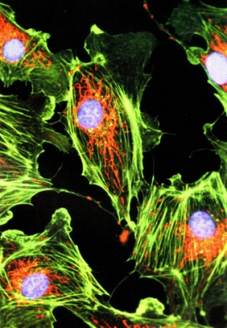
Широко известно, что ткани – это не только системы функционирующих клеток и межклеточного вещества, но и в то же время – плотно упакованная и энергетически насыщенная структура, обладающая значительной механической прочностью.
1 грамм массы человеческого тела выделяет тепла в 10000 раз больше, чем 1 грамм массы солнца. Криоинструмент с наконечником может рассматриваться как точечный источник холода.

Slide 23
Локальное замораживание первично воздействует на микроциркуляторное русло, приводя к блокаде микрогемодинамики и развитию ишемического некроза. Локальное замораживание ограничивается зоной термодинамического равновесия. Криодеструкция является стохастическим процессом, имеющим высокую степень неопределенности! Поиск фактора, значительно усиливающего локальную криодеструкцию, привели Шафранова В.В. и соавторы к мысли использовать с этой целью предварительное СВЧ-воздействие, при котором возникают феномены: 1. «Расшатывание водной решетки»; 2. Образование «свободной» воды. В следствие этого в образцах ткани происходит разрыв более 70% водородных связей, приводящий к резкому увеличению зоны криодеструкции в 50-60 раз (по объему).

Slide 24
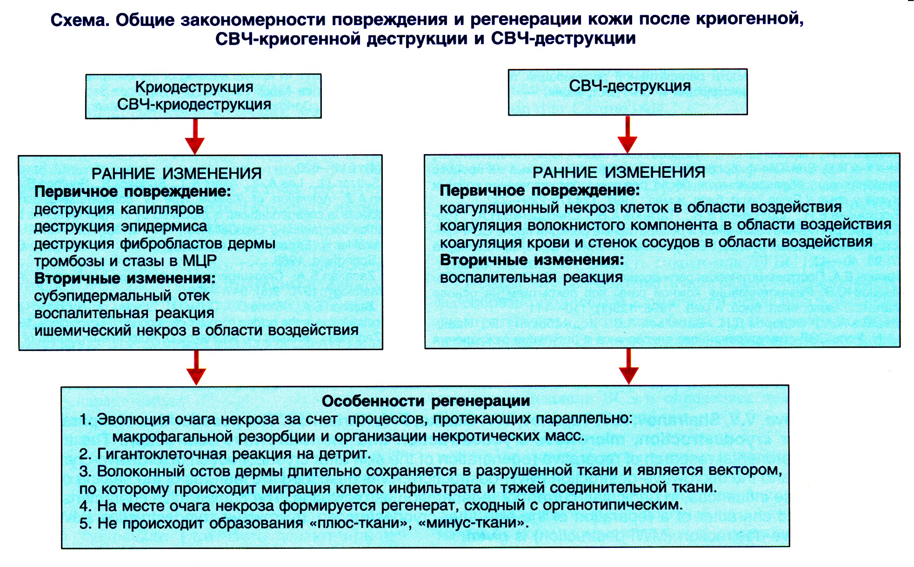

Slide 25
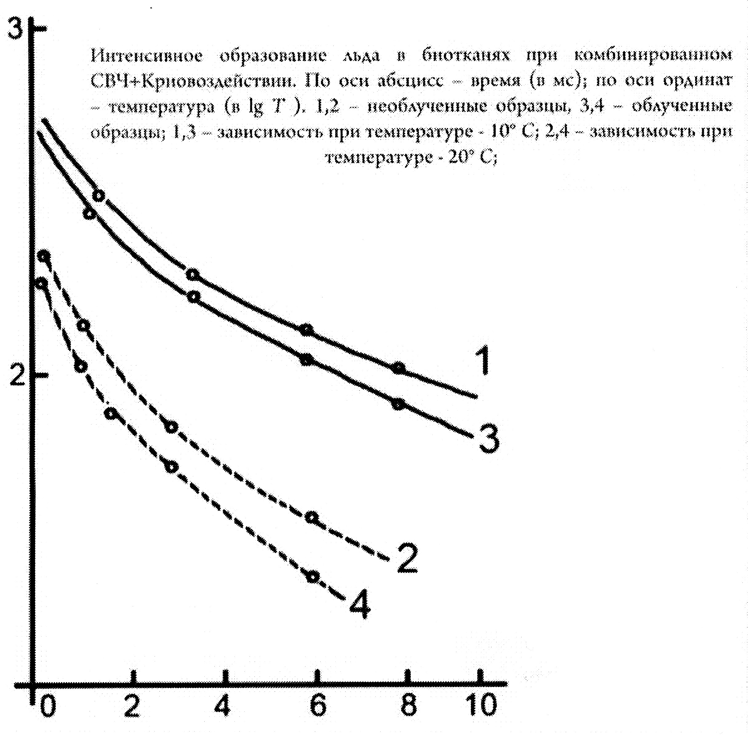

Slide 26
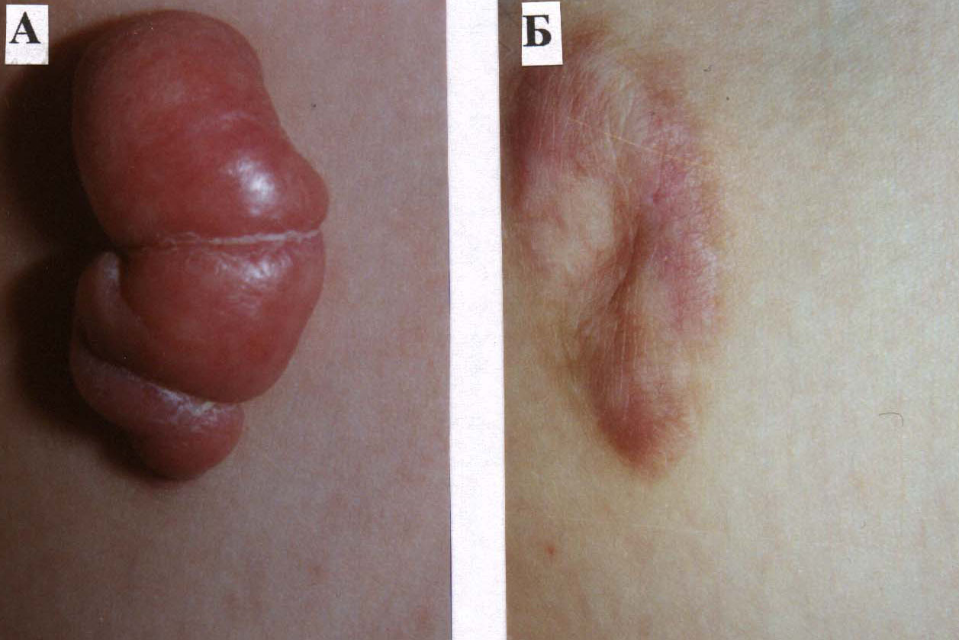
Келоидный рубец области плеча
До лечения
После лечения

Slide 27
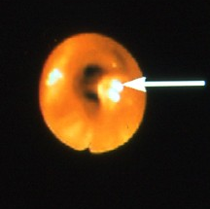
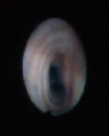
Опухоль в области бронха
До лечения
После криодеструкции

Slide 28
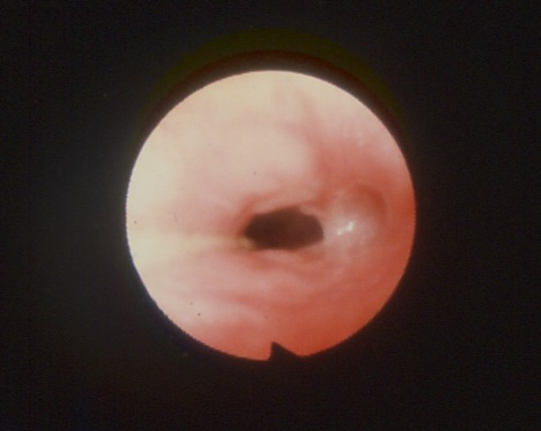
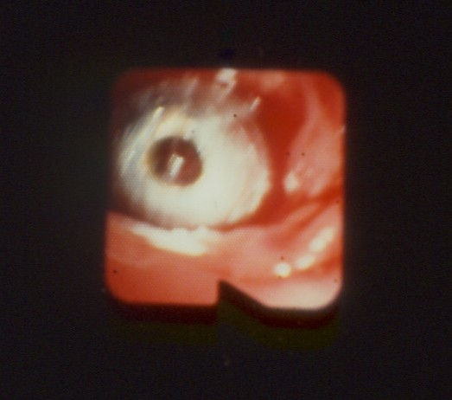
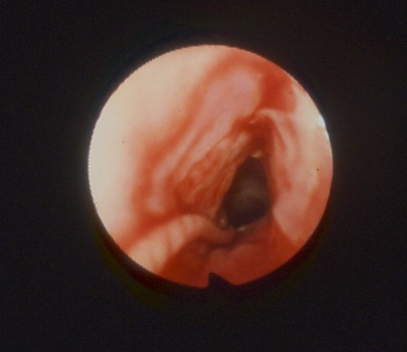
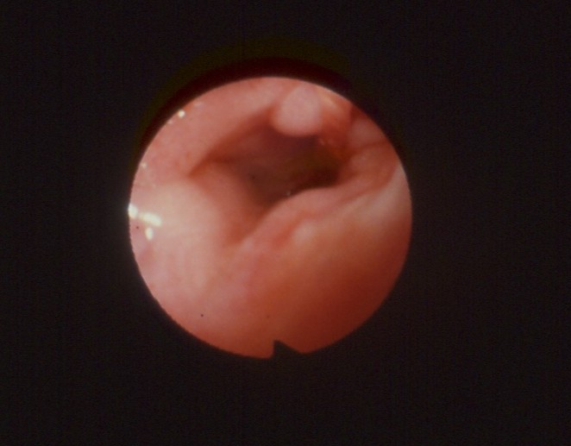
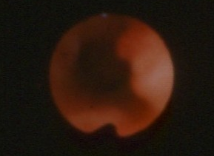
Методика криодеструкции рубцового стеноза пищевода
Область рубцового стеноза
Криозонд в просвете рубцового стеноза
Отсутствие рубцового стеноза пищевода после криодеструкции

Slide 29
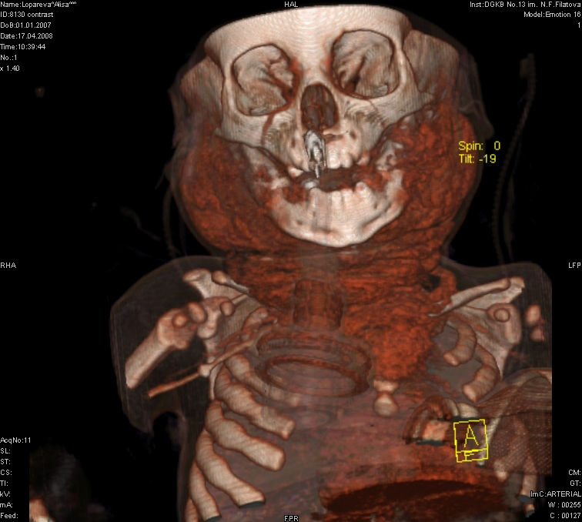
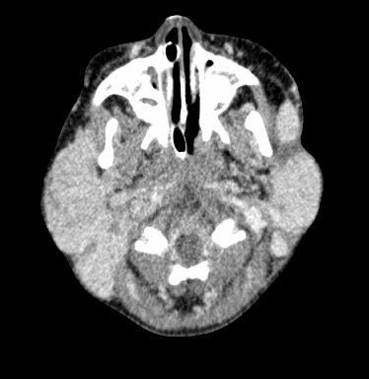
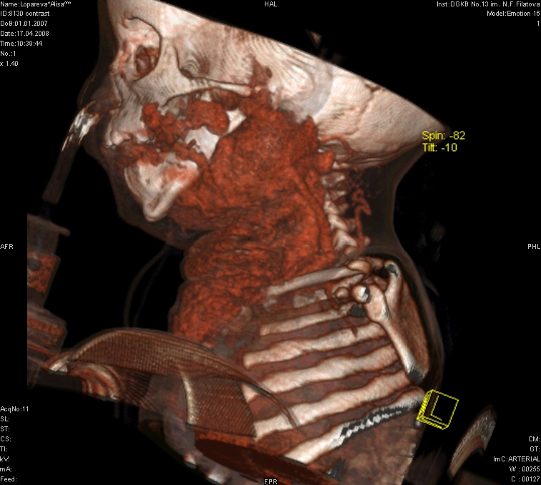
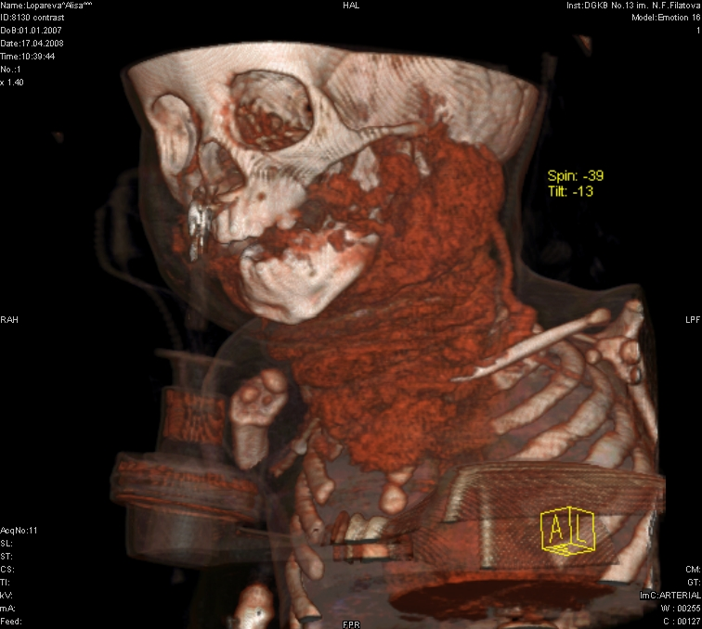
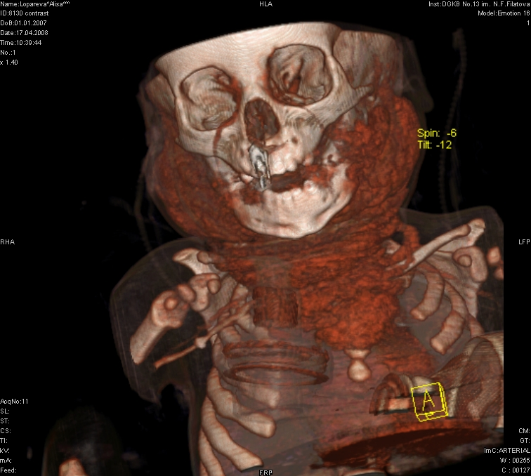
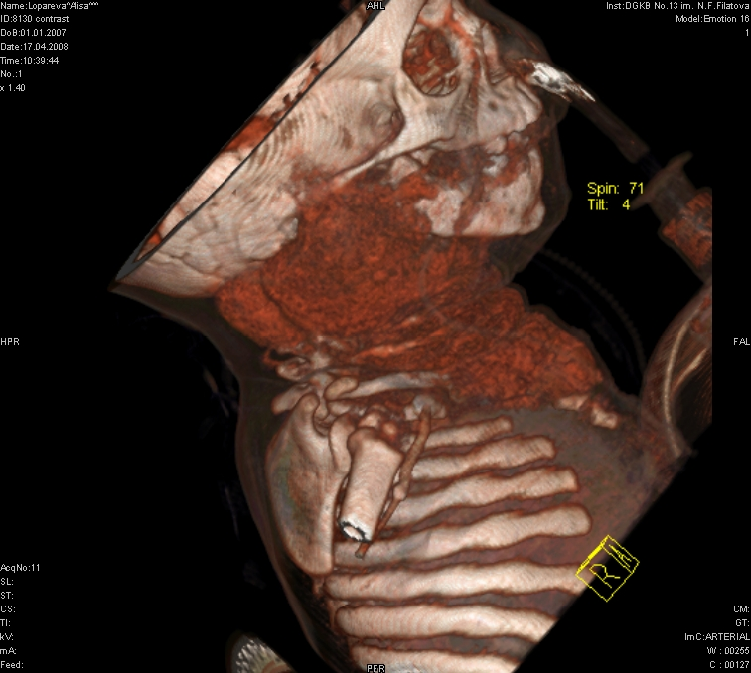
Компьютерная томография, 3-D реконструкция кавернозных гемангиом

Slide 30
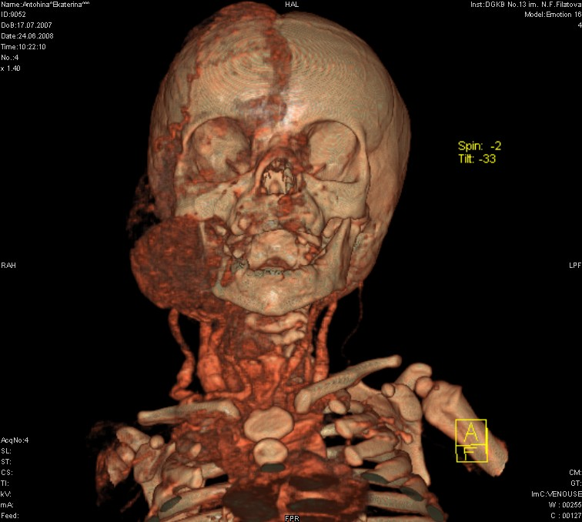
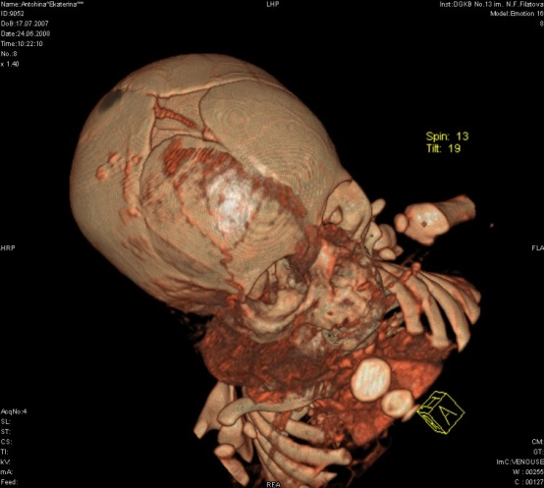
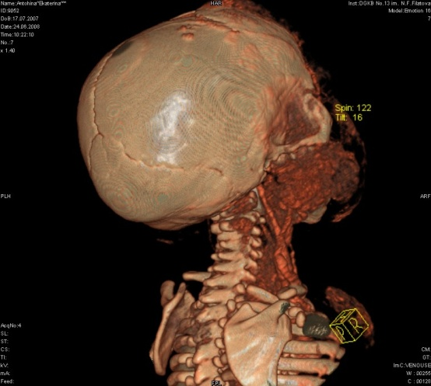
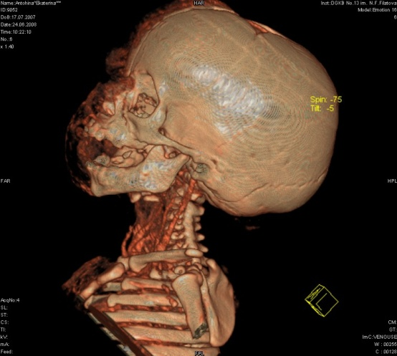
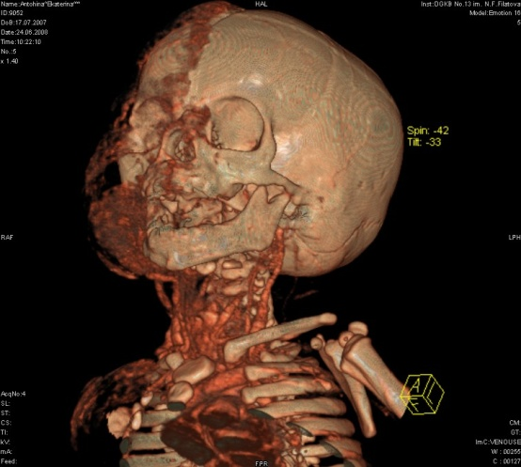

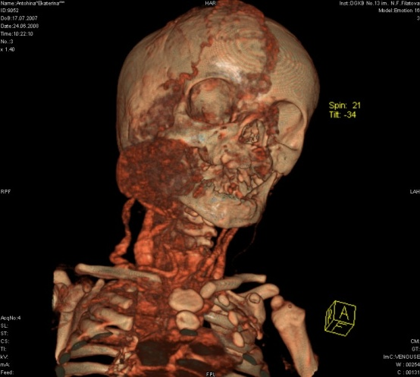
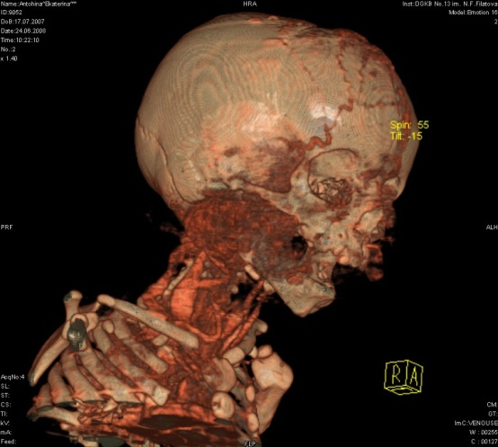
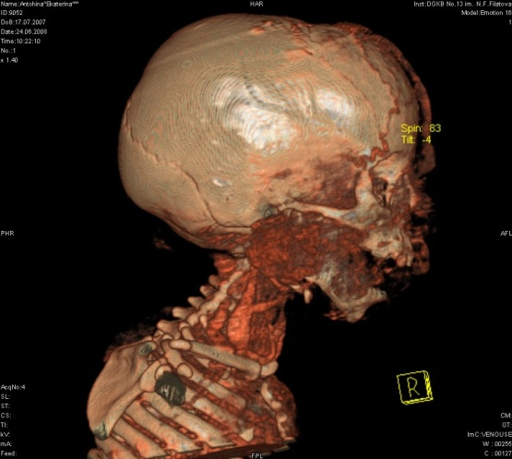
Компьютерная томография, 3-D реконструкция кавернозных гемангиом

Slide 31
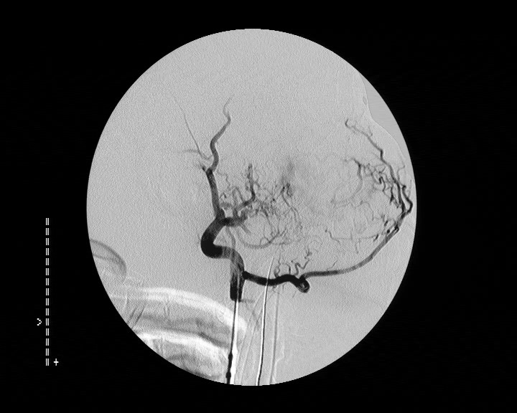
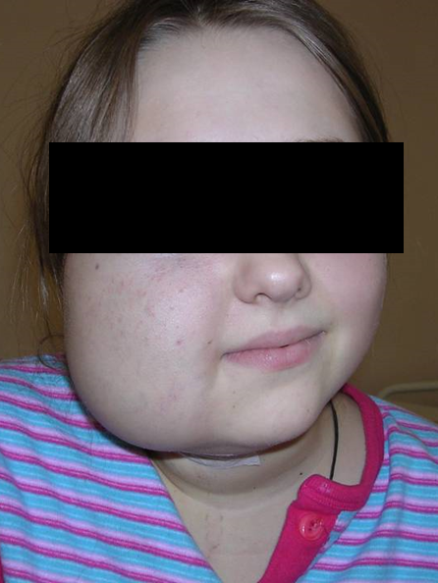
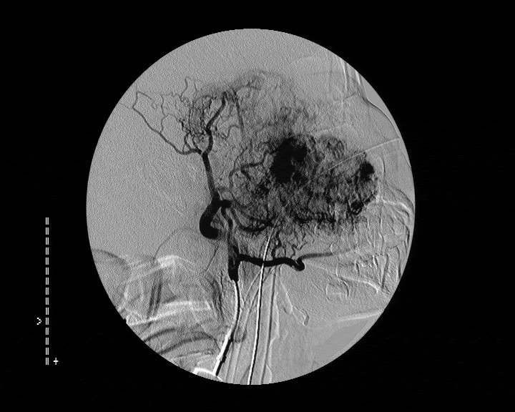
Обширная кавернозная гемангиома

Slide 32

Эффективная теплопроводность
Граничные условия
z=0, T=T₂, z=l, T=T₁,
Удельный тепловой поток через слои биоткани Q= (T2-T1)
Эффективная теплопроводность с учетом граничного условия
РЕШЕНИЕ

Slide 33
Эффективная теплопроводность
λ_{эф}= φ (α,β)
β= N_{к}υ_{к}С_{к}l/λ=Ре α=q_{m}/q_{k}
Значение параметра β изменяется от 0,01 до 6.
Значение параметра α изменяется от 0,017 до 1.
α является мерой отношения полного количества внутренней теплоты метаболизма к максимально возможному конвективному переносу теплоты за счёт кровотока.
β является безразмерной величиной и служит мерой отношения конвективного переноса теплоты, происходящего благодаря наличию кровотока, к кондуктивной теплопроводности биоткани.
Ошибка вычисления составляет менее 8%!

Slide 34
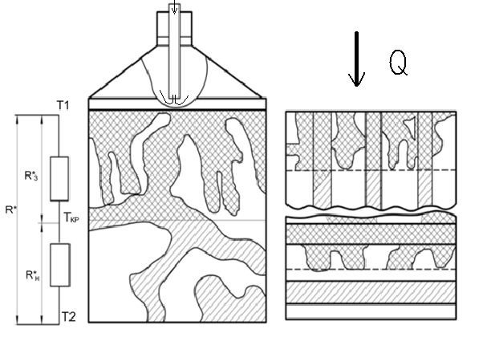
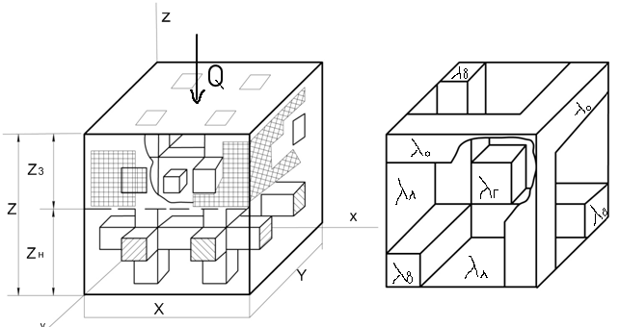
Структурную модель и метод расчёта биоткани in vitro
Для представленной хаотической модели справедливы следующие допущения: при Т > Т_{КР} - газовая фаза отсутствует, теплопроводность и объемная концентрация жидкого компонента с растворённым в нем газом равны тем же значениям, что и для свободной воды; при Т= Т_{э} и давлении, равном атмосферному, весь расгворенный газ переходит в газовую фазу, представляюшую замкнутые включения в твердую фазу жидкого компонента. Учитывая, что форма замкнутых включений мало влияет на обобщенную теплопроводность системы в целом, в упорядоченной модели каждое отдельное замкнутое газовое включение представлено в виде куба. Для аналитического расчёта кондуктивной теплопроводности по структурной модели использовался метод обобщённой проводимости.

Slide 35
Структурную модель и метод расчёта биоткани in vitro
Принимая ,а где - безразмерный коэффициент, равный объёмной концентрации замёрзшей ткани. Тогда:
Т₁≥Т_{КР} =0 λ_{Р}= λ_{Н}
Т₂<Т_{КР}< Т₁ 0< <1 λ_{Р}=φ(λ_{Н}, λ₃)
Т₂≤Т_{КР} =1 λ_{Р}= λ_{Н}
Приближённый метод расчёта λ_{Р} основывается на линеаризации теплового потока, проходящего через биоматериал, с помощью дробления элементарной ячейки вспомогательной адиабатной и изотермической плоскостями, параллельно и перпендикулярно тепловому потоку.

Slide 36
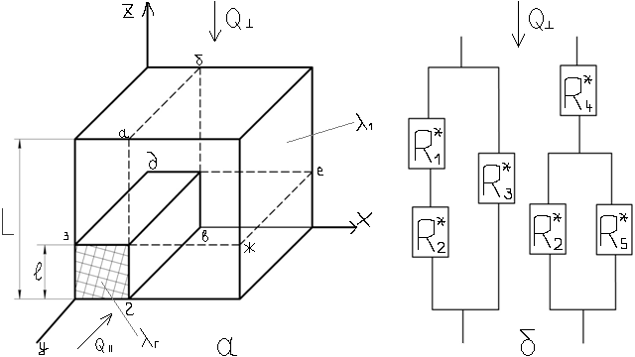
Структурную модель и метод расчёта биоткани in vitro
При адиабатном дроблении: При изотермическом дроблении:
Где μ₂=(l/L)² – объёмная концентрация сухого остатка υ= λ₂/λ₁
λ =( + )/2
λ, λ₁, λ₂ – теплопроводность, соответственно, всей ячейки, заполнителя и сухого остатка.

Slide 37
Структурную модель и метод расчёта биоткани in vitro
λ_{Р}=f(λ_{Р} , λ_{Н} , ω)= f(λ₁,… ,λ_{i}, μ₁,…. μ_{i} ).
υ=T_{КР} +Δ
γ=1,1, Δ=1, то есть не учитывался фазовый переход при субкриоскопических температурах: Т_{КР}=272,15 К, Т_{Э}=77К. В биоматериалах фазовые переходы свободной воды в твёрдую фазу, в основном, завершаются в диапазоне Т_{Э}=240-260 К. Выбор более низкого значения Т, позволяет учесть незначительное увеличение доли замёрзшей воды за счёт фазового перехода слабосвязанной воды.
Относительная доля, приходящаяся на газовые включения в твёрдой фазе, определяется зависимостью : ω_{г}=М_{г}/М_{г,в} , где М_{г} – массовая доля газовых включений в твёрдой фазе, М_{г,в} - массовая доля растворённого газа в жидком компоненте, при Т≥Т_{кр} , а граничными условиями будут тогда: при Т≥Т_{кр} , ω_{г}=0, при Т≤Т_{Э} , ω_{г}=1. Среднее значение М_{г,в} при Т=Т_{кр} выбиралось из диапазона рекомендуемых значений (12÷37)10⁻⁴

Slide 38
Структурную модель и метод расчёта биоткани in vitro
Многокомпонентная структура с дальним порядком сводится к бинарной с пересчётом концентрации компонент. На первом этапе расчёта определялась теплопроводность λ₀ сухого остатка, представляющего бинарную смесь белок (λ_{б}, µ_{б} )-(λ_{ж}, µ_{ж}):
λ_{б} = λ_{бж} =f(λ_{б} ,µ_{б} , λ_{ж} , µ_{ж}).
На следующем этапе определяется обобщённая теплопроводность пористого льда λ_{лг} , с объёмной концентрацией µ_{лг}, представляющего бирарную смесь чистого льда (λ_{л}, µ_{л}) и замкнутых включений газа (λ_{г} , µ_{г}. ). Затем рассчитывалась обобщённая теплопроводность λ_{Р} структуры, состоящей из воды (λ_{в} , µ_{б}) , пористого льда (λ_{лг} , λ_{л}) и сухого остатка: (λ₀ , µ₀):
.
Аналогично, при Т>Т_{кр}.
.

Slide 39



Структурную модель и метод расчёта биоткани in vitro
Общий вид решиния задачи криохирургии.
То=173 К (-100°)
То=133 К (-140°)
То=95 К (-180°)

Slide 40

Адекватность модели.
Сравнение результатов расчётов и экспериментов динамики роста замороженной зоны в печени собаки при:
А) R_{И} = 3,5 мм, - Т_{и} = 103 °С, - Т_{и} = 213°С,
Б) R_{И} = 6 мм, - Т_{и} = 173°С, - Т_{и} = 213°С.

Slide 41


Адекватность модели.
Сравнение расчётных и экспериментальных результатов изучения динамики температуры под центром наконечника в мышце:
(1)- 5 мм, (2)- 2,5 мм, (3)- 1 мм.
--- эксперимент, ___ расчёт.
А) телёнок, Б)человек.

Slide 42


Адекватность модели.
Сравнение экспериментальных и расчётных данных исследования динамики роста замороженной зоны мышцы при
R_{и} = 6.5 мм,
R_{и} = 4.5 мм,
А) для мышцы, Б) для печени
при Т=88К

Slide 43


Адекватность модели.
Сравнение экспериментальных и расчётных данных исследования динамики роста замороженной зоны мышцы при
* - Т_{и} = 88°С,
Х - Т_{и} = 133°С,
Δ - Т_{и} = 173°С.
А) R_{И} = 3,5 мм, Б) R_{И} = 6 мм.

Slide 44
Если охлаждение происходит достаточно медленно, то при прохождении молекул воды сквозь клеточную мембрану химический потенциал раствора внутри клетки и во внешней среде успевают сравняться, и клетка переходит в дегидратированное состояние. При этом концентрация внутриклеточных растворов возрастает, что может привести к гибели клетки. С другой стороны, если охлаждение происходит очень быстро, то молекулы воды не успевают пройти сквозь клеточную мембрану, и образование кристаллов воды происходит внутри клетки, в результате чего клетка разрушается.

Slide 45


Slide 46
Вероятность выживания клеток после замораживания зависит от скорости их оттаивания. Выживаемость клеток возрастает с увеличением скорости оттаивания. Объяснение подобному явлению заключается в том, что более высокие скорости отогрева снижают вероятность рекристаллизации внутри клетки во время этого процесса. Совершенно очевидно, что этот факт может оказывать существенное влияние на эффективность разрушения клеток ткани при проведении криохирургических процедур.
При одинаковых скоростях охлаждения и отогрева вероятность гибели клеток существенно зависит от температуры, до которой произведено охлаждение.

Slide 47
Одним из основных факторов, влияющих на вероятность гибели клеток ткани при ее охлаждении, является уровень достигаемых температур. Так же, разрушение ткани зависит от скорости изменения в ней температуры. И оба этих фактора, неразрывно связаны между собой. К повреждающим факторам криовоздействия следует отнести то, что в замороженной ткани происходит прекращение кровообращения. Дефицит кровоснабжения вследствие облитерации микрососудов в замороженной ткани зачастую приводит к разрушению ткани, клетки ко­торой могли бы выжить при замораживании/оттаивании in vitro.

Slide 48
Образование крионекроза не оказывает ощутимого отрицательного воздействия на весь организм. Местная реакция вокруг очага поражения тканей также минимальна. Это позволяет расценивать криогенный метод как один из наиболее физиологичных методов, применяемых в медицине. Такое подтверждается и результатами восстановительных процессов в зоне криовоздействия. Практически во всех тканях происходит регенерация без образования гипертрофических и келоидных рубцов, что исключает существенные функциональные нарушения, а также косметические дефекты.

Slide 49
Планирование криооперации в программе comsol 3.5
С помощью программного обеспечения, например от компании Simpleware, можно задать реальную геометрию опухоли, полученную диагностической медицинской техникой (МРТ, КТ, УЗИ). Эти данные можно импортировать в программу comsol multiphysics. По литературным данным возможно задать теплофизические свойства биотканей в организме человека и ввести эти свойства в библиотеку comsol multiphysics. Далее в этой программе выбирается модуль биотепла и выбирается динамическая модель для расчёта.

Slide 50
Планирование криооперации в программе comsol 3.5
Где:
-коэффициент масштабирования времени;
- плотность ткани, кг/м³;
-удельная теплоёмкость ткани, Дж/(кг* К);
-температура, К;
-теплопроводность ткани, Вт/(м*К);
-плотность крови, кг/м³;
-удельная теплоёмкость крови ,Дж/(кг* К);
-интенсивность перфузии крови, 1/с;
-температура артериальной крови, К
-метаболический источник тепла, Дж/м³;
-пространственный источник тепла, Дж/м³;
- время, с.

Slide 51

Планирование криооперации в программе comsol 3.5
Граничные условия задаются неоднородностью потока тепла по формуле:
Где:
- нормаль к поверхности;
- градиент температуры;
-внутренний поток тепла, Вт/м²;
-коэффициент передачи тепла, Вт/(м²*К);
-внешняя температура, К.

Slide 52
Технология
В технологической части были решены следующие задачи:
1) составление перечня требований для системы испытания на удар;
2) выбор оборудования согласно требованиям;
3) написание технического задания на испытание на удар;
4) предложение по креплению баллона внутри контейнера;
5)составление технологического процесса проведения испытания на удар;
6) разработка испытательного стенда.

Slide 53
В разделе «Охрана труда» были указаны необходимые и дополнительные мероприятия по повышению работоспособности, обеспечению комфортных условий, снижению утомляемости и снижению риска возникновения профессиональных заболеваний программиста.
В экономической части была проведена оценка затрат на проведения дополнительных исследований.

Slide 54
СПАСИБО ЗА ВНИМАНИЕ !
Выражаю благодарность моему руководителю-
ПИЧУЛИНУ ВЛАДИМИРУ СЕРГЕЕВИЧУ.
(Кафедра Системы жизнеобеспечения МАИ)
А так же
ШАФРАНОВУ ВЛАДИМИРУ ВАСИЛЬЕВИЧУ.
(Кафедра Детской хирургии РГМУ)
pegasds1@mail.ru

Slide 55




